Slide 1


I9Vanets: um modelo de arquitetura de software para rede veicular em nuvem
UNIVERSIDADE FEDERAL DE SERGIPE
PRÓ-REITORIA DE PÓS-GRADUAÇÃO E PESQUISA
NÚCLEO DE PÓS-GRADUAÇÃO EM CIÊNCIA DA COMPUTAÇÃO
29/05/2017
Discente: George Leite Junior
Orientação: Prof. Dr. Douglas D. J. de Macedo
Co-orientação: Prof. Dr. Rogerio P. C. do Nascimento

Slide 2
Agenda
2
Prefácio
Introdução
Justificativa
Objetivos
Fundamentação Teórica
Trabalhos Relacionados
Processo de Avaliação
Conclusões e;
Contribuições

Slide 3
Prefácio
3
Dissertação confeccionada de acordo com a instrução normativa Nº 02/2015/PROCC:
Art. 1, § 2º: A Dissertação poderá ser uma compilação de artigos científicos submetidos ou publicados em veículos com Qualis, desde que seja contextualizada com seções de Introdução e Conclusão, não limitada a estas.
Notes:
3

Slide 4
Introdução
Estado da Arte:
Pesquisadores vem buscando nas redes veiculares ad-hoc (VANET) uma possível solução para os problemas referentes à mobilidade urbana. Contudo, VANETs ainda apresenta uma série de desafios que devem ser resolvidos para que seu uso seja consolidado.
Notes:
4

Slide 5
Introdução
5
Questão de Pesquisa:
É possível criar uma plataforma aberta, flexível e extensível capaz de permitir o gerenciamento de redes veiculares como serviço (VaaS) por meio de uma solução em nuvem, sendo capaz de atender aos requisitos mínimos de tempo para a maioria das aplicações voltadas para redes veiculares?
Notes:
5

Slide 6
Justificativa
Software são desenvolvidos e usados por pessoas e dão suporte à interação entre elas. Com isso:
A qualificação técnica dos profissionais de TI pode não ser suficiente para garantir êxito no desempenho das atividades;
Devido às constantes cobranças e pressões diárias, fatores externos às habilidades técnicas podem surgir como influenciadores na qualidade do trabalho;
Fatores humanos na computação
Personalidade humana Característica não técnica
Notes:
6

Slide 7
Objetivos
Geral
Propor uma arquitetura de software flexível e extensível, com capacidade de gerenciar nós de uma rede VANET, realizando a comunicação entre os elementos de forma virtual na tentativa de corroborar com a solução de alguns dos principais desafios relacionados às redes veiculares.
Notes:
7

Slide 8
Objetivos
Específicos
Elaborar uma arquitetura de software de maneira que permita a extensabilidade, flexibilidade e escalabilidade;
Avaliar a qualidade de software, por meio de métricas de software OO;
Identificar se há influência da personalidade sobre a qualidade dos software, utilizando evidências estatísticas minimamente parciais.
Notes:
8

Slide 9
Fundamentação Teórica
9
Revisão Sistemática da Literatura
Quais modelos psicológicos são utilizados para avaliar a personalidade de profissionais de engenharia de software?
É corretor afirmar que as atividades exercidas pelos profissionais de engenharia de software sofrem influência da sua personalidade?
Revisão Bibliográfica
Métricas de software orientados a objetos
Notes:
9

Slide 10
Fundamentação Teórica
10
Revisão Sistemática da Literatura
Seguiu diretrizes de Kitchenham (KITCHENHAM, 2010);
Foram encontrados vários modelos para avaliação psicológica. Os três mais importantes são:
MBTI - Myers-Briggs Type Indicator;
Big Five (Big Five Personality Dimensions);
FFM (Five Factor Model).
MBTI e Big Five são amplamente utilizados na área de Engenharia de Software.
Notes:
10

Slide 11
Fundamentação Teórica
11
Revisão Sistemática da Literatura
MBTI
A personalidade é baseada em três dimensões:
como as pessoas se relacionam com o mundo;
a forma como a informação é conhecida;
a forma como a informação e processada.
Baseado em dicotomias:
(E)Extrovertido X (I)Introvertido
(N)Intuitivos X (S)Sensitivos
(F)Sentimentais X (T)Pensadores
(J)Julgadores X (P)Observadores
Notes:
11

Slide 12
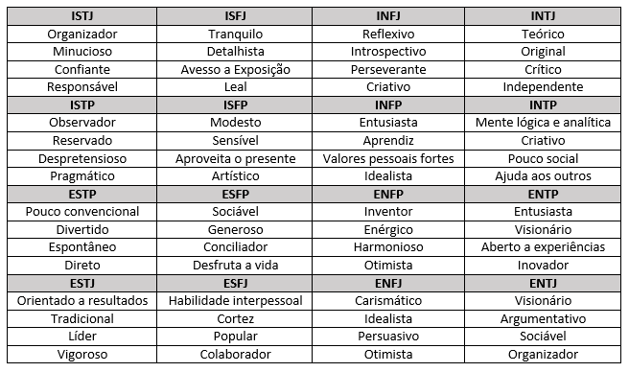
Fundamentação Teórica
12
MBTI – 16 tipos de personalidades
Notes:
12

Slide 13
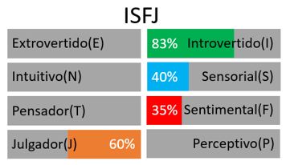
Fundamentação Teórica
13
Revisão Sistemática da Literatura
MBTI
Como é o teste?
Possui sessenta questões com afirmações sobre o dia-a-dia das pessoas.
Para cada afirmação, precisa-se responder o seu nível de concordância ou discordância.
concordo plenamente; concordo parcialmente; nem concordo nem discordo; discordo parcialmente e discordo plenamente.
Resultado indica o nível
percentual para
cada dicotomia.
Notes:
13

Slide 14
Fundamentação Teórica
14
Revisão Sistemática da Literatura
Big Five
A personalidade humana é dividia em cinco fatores:
Extroversão;
Sociabilidade;
Conscienciosidade;
Estabilidade emocional;
Abertura a experiências.
Notes:
14

Slide 15
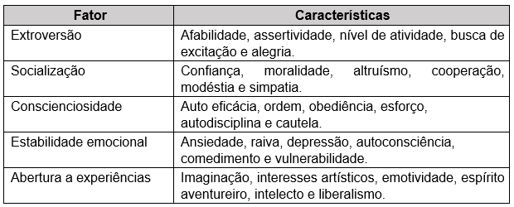
Fundamentação Teórica
15
Big Five – Características
Notes:
15

Slide 16
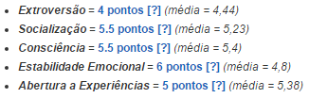
Fundamentação Teórica
Revisão Sistemática da Literatura
Big Five
Como é o teste?
Possui cento e vinte questões com afirmações sobre o dia-a-dia das pessoas.
Para cada afirmação, precisa-se responder o seu nível de concordância ou discordância:
concordo plenamente; concordo parcialmente; nem concordo nem discordo; discordo parcialmente e discordo plenamente.
Resultado indica um nível de 1 a 7
que é baseado em uma
média populacional
Notes:
16

Slide 17
Fundamentação Teórica
17
Métricas de Software OO
A Engenharia de Software possui diversos tipos de métricas que tem sido aplicadas na medição de softwares OO.
Avaliam tamanho, complexidade, acoplamento, suficiência, totalidade, coesão, similaridade, originalidade e volatilidade (WHITMIRE, 1997).
Métricas orientadas a objetos foram usadas aproximadamente duas vezes mais (49%) que as métricas tradicionais (27%) e métricas de processo (24%) (RADJENOVIC et al., 2013).
Notes:
17

Slide 18
Fundamentação Teórica
Métricas de Software OO
Métricas CK:
Seis métricas definidas por Chidamber e Kemerer em 1994;
Objetivo de medir a complexidade do projeto em relação ao seu impacto sobre atributos de qualidade:
Usabilidade, funcionalidade, confiabilidade, etc.
Outras métricas OO
Complexidade Ciclomática (CC) e;
Índice de Manutenibilidade (MI) (MCCABE, 1976) (BHASIN; SHARMA; POPLI, 2014):
Notes:
18

Slide 19
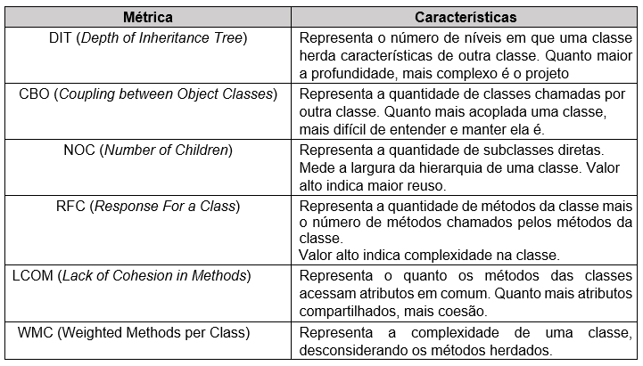
Fundamentação Teórica
19
Métricas de Software OO
Métricas CK:
Notes:
19

Slide 20
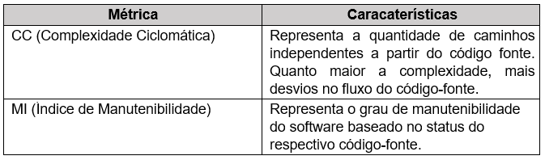
Fundamentação Teórica
Métricas de Software OO
Outras Métricas OO
Notes:
20

Slide 21
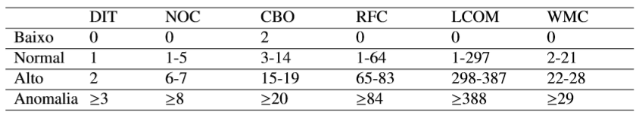
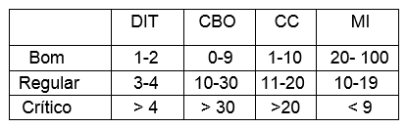
Fundamentação Teórica
21
Métricas de Software OO
Métricas utilizadas nos estudos de caso:
Valores ideias para Métricas CK utilizando a linguagem Java (JULIANO; TRAVENÇOLO; SOARES, 2014):
Valores ideais para Métricas OO utilizando a linguagem C# (BHASIN; SHARMA; POPLI, 2014):
Notes:
21

Slide 22
Trabalhos Relacionados
Big Five
Qualidade de projeto de software (Equipe) (GOMEZ; ACUNA, 2007)
Sociabilidade e Abertura a Experiência são propícios ao desenvolvimento de software com alta qualidade.
Programação em pares (SALLEH; MENDES; GRU, 2012)
Conscienciosidade e Neuroticismo não afetam a atividade de programação em pares entre estudantes.
Teste de Software (KANIJ; MERKEL; GRUNDY, 2015)
Testadores possuem níveis de Conscienciosidade maiores que de outros profissionais de desenvolvimento.
MBTI
Teste de Software (SHOAIB; NADEEM; AKBAR, 2009)
Extrovertidos são melhores testadores que Introvertidos.
Desempenho e temperamento de desenvolvedores (GULATI et al., 2016)
Sensitivos e Julgadores (SJ) possuem um maior temperamento que o restante dos estudantes. Não há evidência positiva em relação ao desempenho.
Notes:
22

Slide 23
Projeto Piloto: MBTI X Métricas OO Tradicionais
23
Objetivo: Avaliação da influência da personalidade na qualidade do sistema desenvolvido;
Pré-requisitos: Sistemas desenvolvidos por 1 único desenvolvedor.
Ambiente: Instituição particular de ensino: 6 desenvolvedores.
Metodologia:
Teste MBTI utilizando a ferramenta 16 Personalities;
Medição da qualidade de sistemas por meio de métricas OO
CBO, CC, DIT, LOC e MI
Resultados:
2 desenvolvedores ESTJ, 2 desenvolvedores ESFJ, 1 desenvolvedor INTJ e 1 desenvolvedor ENFP
O desenvolvedor INTJ (Introvertido, Intuitivo, Pensador, Julgador) apresentou características muito diferenciadas em relação à qualidade de software, mantendo menores níveis de profundidade de herança.
Notes:
23

Slide 24
Estudo de Caso 1: Big Five X Métricas OO Tradicionais
Modelo GQM - GOAL QUESTION METRIC (Basili, 1992)
Visa analisar a influência da personalidade humana na qualidade de software;
Com a finalidade de avaliar o modelo Big Five para identificação de personalidade contra métricas de software OO;
Com respeito à qualidade do software produzido individualmente;
Do ponto de vista de programadores e gestores de desenvolvimento de software;
No contexto de programadores de uma instituição de ensino com área própria de TI.

Slide 25
Estudo de Caso 1: Big Five X Métricas OO Tradicionais
Planejamento / Execução:
Seguiu as diretrizes publicadas em Wohlin et al. (WOHLIN et al., 2012)
15 participantes da indústria
Departamento de TI de uma instituição de ensino superior;
Realização de teste psicológico Big Five;
Coleta de métricas de software para os sistemas ou parte de sistemas feitos pelos participantes na linguagem C#;
CBO, CC, DIT e MI
Os participantes não sabiam as hipóteses a serem testadas.
Hipóteses
H0 Diferenças nos traços de personalidade não afetam a qualidade de software feitos por desenvolvedores da indústria?
H1 Diferenças nos traços de personalidade afetam a qualidade de software feitos por desenvolvedores da indústria?

Slide 26
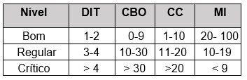
Estudo de Caso 1: Big Five X Métricas OO Tradicionais
Análise dos Resultados:
Divisão em 2 cenários:
Cenário 1: Não levou em consideração os valores ideais para as métricas e fatores Big Five
Cenário 2: Levou em consideração os valores ideais para as métricas e fatores Big Five
Testes estatísticos aplicados:
Teste Shapiro-Wilk
Teste de Mann-Whitney (Teste U)
(BHASIN; SHARMA; POPLI, 2014)

Slide 27
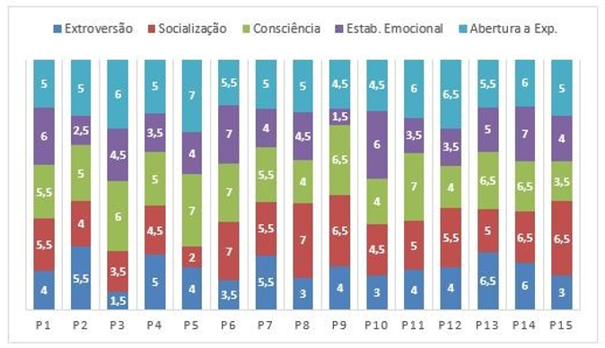
Estudo de Caso 1: Big Five X Métricas OO Tradicionais
Análise dos Resultados:
Teste Big Five dos participantes:
P8, P10 e P15 menos extrovertidos
P7 e P13 mais extrovertidos
P2 e P9 menos Estabilidade Emocional
Abertura à Experiências obteve menor variação

Slide 28
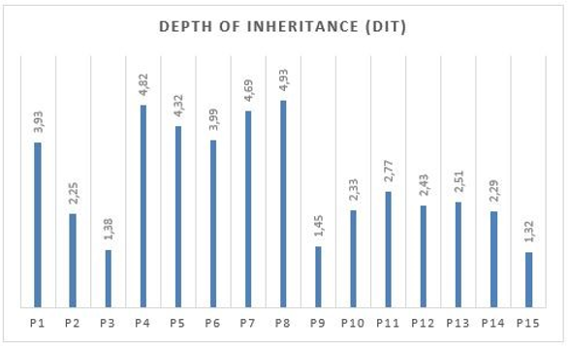
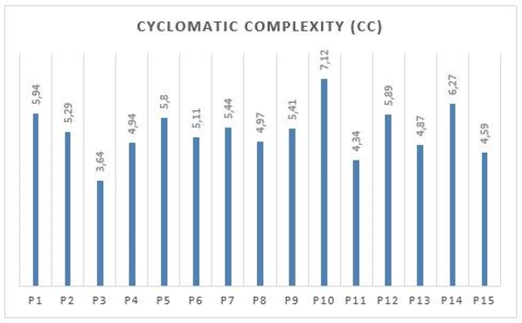
Estudo de Caso 1: Big Five X Métricas OO Tradicionais
Análise dos Resultados:

Slide 29
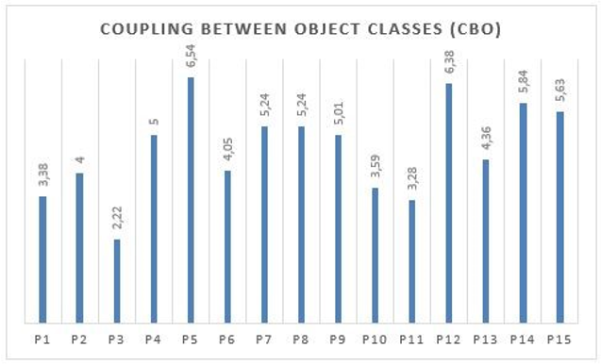
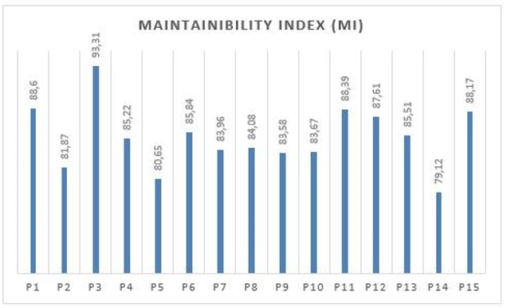
Estudo de Caso 1: Big Five X Métricas OO Tradicionais
Análise dos Resultados:

Slide 30
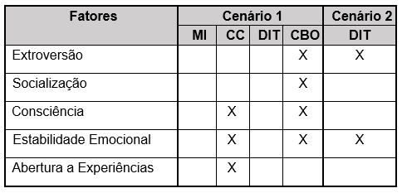
Estudo de Caso 1: Big Five X Métricas OO Tradicionais
Análise dos Resultados:
Cenários
Há evidências da influência de Extroversão e Estabilidade Emocional sobre métricas de software OO nos dois cenários analisados.

Slide 31
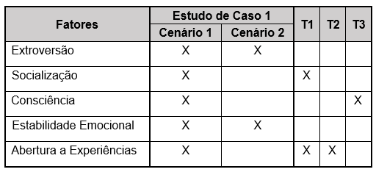
Estudo de Caso 1: Big Five X Métricas OO Tradicionais
Análise dos Resultados:
Cenários X Trabalhos Relacionados
T1 – Qualidade de projeto de software (Equipe) (GOMEZ; ACUNA, 2007)
T2 – Programação em pares (SALLEH; MENDES; GRU, 2012)
T3 – Teste de Software (KANIJ; MERKEL; GRUNDY, 2015)

Slide 32
Estudo de Caso 2: MBTI X Métricas CK
Modelo GQM - GOAL QUESTION METRIC (Basili, 1992)
Visa analisar a influência da personalidade humana na qualidade de software;
Com a finalidade de avaliar o modelo MBTI para identificação de personalidade contra métricas de software CK;
Com respeito à qualidade do software produzido individualmente;
Do ponto de vista de professores;
No contexto de estudantes de Engenharia de Software de uma instituição de ensino.

Slide 33
Estudo de Caso 2: MBTI X Métricas CK
Planejamento / Execução:
Seguiu as diretrizes publicadas em Wohlin et al. (WOHLIN et al., 2012)
25 participantes da indústria
Estudantes de uma instituição de ensino superior;
Realização de teste psicológico MBTI;
Coleta de métricas de software para uma atividade de programação feita pelos participantes na linguagem Java;
CK = DIT, NOC, CBO, RFC, LCOM, WMC
Os participantes não sabiam as hipóteses a serem testadas.
Hipóteses
H0 Diferenças nos traços de personalidade não afetam a qualidade de software feitos por desenvolvedores da academia?
H1 Diferenças nos traços de personalidade afetam a qualidade de software feitos por desenvolvedores da academia?

Slide 34
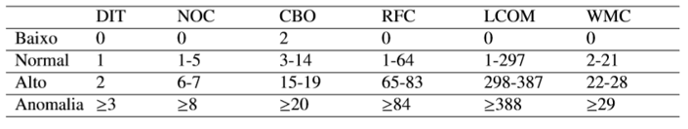
Estudo de Caso 2: MBTI X Métricas CK
Análise dos Resultados:
Divisão em 2 cenários:
Cenário 1: Não levou em consideração os valores ideais para as métricas CK.
Cenário 2: Levou em consideração os valores ideais para as métricas CK.
Testes estatísticos aplicados:
Teste Shapiro-Wilk
Teste ANOVA
Teste de T-Student (Test T)
(JULIANO; TRAVENÇOLO; SOARES, 2014)

Slide 35
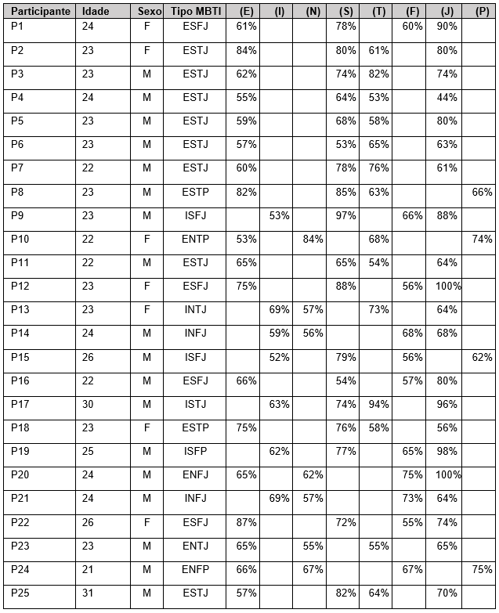
Estudo de Caso 2: MBTI X Métricas CK
Análise dos Resultados:
MBTI dos participantes:
ESTJ possui a maior frequência,
com oito ocorrências, sete para
homens e uma para mulheres.

Slide 36
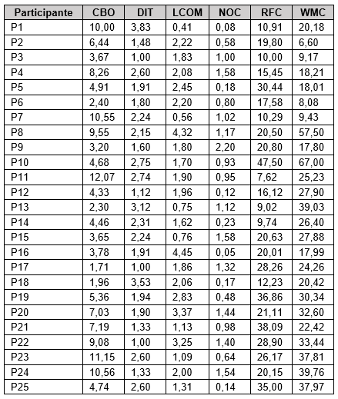
Estudo de Caso 2: MBTI X Métricas CK
Análise dos
Resultados:

Slide 37
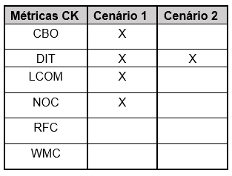
Estudo de Caso 2: MBTI X Métricas CK
Análise dos Resultados:
Cenários
Há evidências da influência dos Fatores MBTI sobre métricas CK nos dois cenários analisados.

Slide 38
Estudo de Caso 2: MBTI X Métricas CK
Análise dos Resultados:
(I) Introvertidos X (E) Extrovertidos
ENTJ é o que possui mais diferença significativa em relação aos tipos Introvertidos e,
ESFJ é o que possui menos evidência significativa de relação;
ISTJ é o que teve mais diferenças significativas em relação aos tipos Extrovertidos
ENTJ e ISTJ
Ambos possuem “TJ”
Caracterizam pessoas que procuram argumentos lógicos para tomar as decisões e não sentem pressão após a tomada dessas decisões (MYERS et al., 1998).

Slide 39
Ameaças à Validade
39
Interna:
Perda de concentração ao responder o teste, devido ao grande número de questões.
Externa:
Os experimentos foram realizados com poucos participantes.
De construção:
Os sites que possuíam os testes MBTI e Big Five podem não ter ficado suficientemente intuitivo.

Slide 40
Conclusões
40
Big Five:
Evidências de que Estabilidade Emocional e Extroversão influenciaram a qualidade de software.
MBTI:
Evidências de que a métrica CK DIT tem maior probabilidade de sofrer influência dos tipos MBTI
Evidências de que os tipos ENTJ e ISTJ influenciaram a qualidade de software

Slide 41
Contribuições
41
Na indústria:
A instituição de ensino que cedeu seus desenvolvedores para a execução do experimento do Estudo de Caso 1, não descarta adotar, a análise de personalidade como um dos elementos avaliativos para a sua equipe de desenvolvimento;
Na academia:
Três publicações internacionais:
O Capítulo 4 foi publicado na 8th Euro American Association on Telematics and Information Systems (EATIS 2016 - Qualis B4);
A Seção 2.1 do Capítulo 2 foi aceita para publicação na 19th International Conference on Enterprise Information Systems (ICEIS 2017 – Qualis B1);
O Capítulo 5 foi aceito para publicação na 19th International Conference on Enterprise Information Systems (ICEIS 2017 – Qualis B1);
O Capítulo 6 está em fase de submissão para a revista iSys - Brazilian Journal of Information Systems (Qualis B3)
Futuro?

Slide 42
Muito obrigado! Dúvidas?
UNIVERSIDADE FEDERAL DE SERGIPE
PRÓ-REITORIA DE PÓS-GRADUAÇÃO E PESQUISA
NÚCLEO DE PÓS-GRADUAÇÃO EM CIÊNCIA DA COMPUTAÇÃO
giga.anderson@gmail.com
Notes:
42

